Slide 1
GLOBAL PAZARLARDA ÜRÜN VE HİZMET STRATEJİLERİ
Türker GÖKSEL

Slide 2
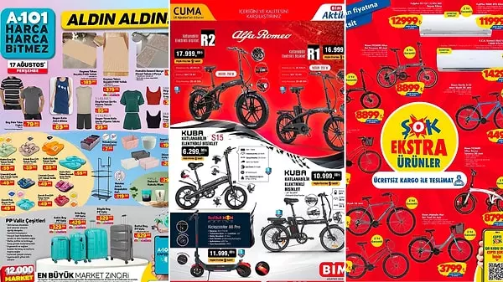
KÜRESEL ÜRÜN VE ÜRETİM MODELLERİ
Ürün geliştirme konusunda ele alınması gereken temel kavramlar, «küresel pazar stratejisi», «küresel ürün stratejisi», «küresel üretim stratejisi» ve «küresel geliştirme stratejisi»dir(Erdal, 2009: 495).

Slide 3
KÜRESEL PAZAR STRATEJİLERİ VE SEGMANTASYONU
Uluslararası pazar yurtiçine göre daha komplekstir ve çok fazla değişkenle mücadeleyi gerektirmektedir (Erdal, 2009: 496).
Dolayısıyla firmaları başarılı olmaya zorlayan bu etken, aynı zamanda küresel pazarlama bileşenlerinin geliştirilmesini gerekli kılar.
Küresel pazarlama bileşenlerinin geliştirilmesinde Porter’ın jenerik maliyet liderliği, farklılaşma ve odaklaşma stratejileri harmanlanarak, Kotler ve Singh’ın yaklaşımı doğrultusunda potansiyel stratejiler, genelde rekabetçi gelişme, koruma ve çekilme eksenli olarak üç başlıkta toplanabilir (Karabulut&Karabulut, 2011: 91).

Slide 4
GELİŞME STRATEJİLERİ
(KARABULUT&KARABULUT, 2011: 91):
Pazar oluşturma stratejileri: Pazar yayılması veya pazar geliştirme.
Rekabetçi saldırı/meydan okuma ile ek pazar payı kazanma stratejileri: Cepheden saldırı, rakibi zayıf noktasından vurma, çevirme, bypass vb.
Kremalı pazar dilimi/odaklanma stratejileri: Savaşı kabul alanını seçme, çabalarını belirli bir bölümde yoğunlaştırma vb.

Slide 5
Karabulut&Karabulut (2011: 92)’a göre odaklanma stratejileri daha ziyade doğuştan küresel şirkete uygun bir strateji olarak nitelendirilebilir.
Pazar oluşturma/geliştirme veya büyüme stratejileri lider(pazarın çekiciliğinin yüksek, şirket gücünün de yüksek olması halinde), saldırı stratejileri (hedef pazarın çekiciliği yüksek, ancak şirketin gücü nispeten düşük) ise meydan okuyucu ikinci bir şirkete uygun düşebilir.
Küresel pazarda büyüme ve saldırı stratejilerini, küresel ve çokuluslu şirketler seçebilirler.
Ancak bunları nispi rekabetçi konumda yatay ve çapraz/asimetrik rekabette de seçebilmek mümkündür.

Slide 6
SAVUNMA STRATEJİLERİ
(KARABULUT&KARABULUT, 2011: 91):
Konumu koruma, hareketli savunma, cephe daraltma, kanat saldırıları vb.

Slide 7
ÇEKİLME STRATEJİLERİ
(KARABULUT&KARABULUT, 2011: 91):
Hasat stratejileri: Maliyet minimizasyonu ve gelir maksimizasyonu gibi.
Budama stratejileri: Trendi düşen, rekabet gücü zayıf ürünleri ve alanları eleme, çekilme.

Slide 8
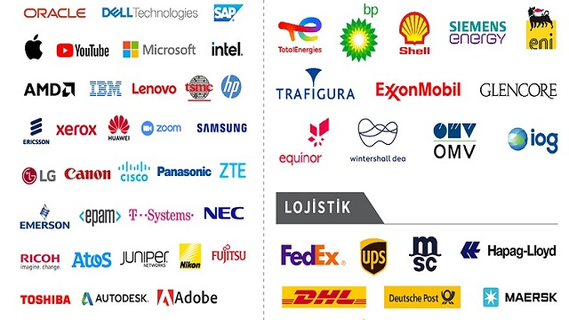
Küresel şirketler ve doğuştan küresel olanlar, yüksek düzeyde/rakipsiz tüketici/müşteri değeri yaratmaları; rakiplerine göre daha düşük maliyetle bunu gerçekleştirebilmeleri ölçüsünde rekabetçi jenerik pazar üstünlüğü ve finansal avantaj sağlayabilirler.
Benzer rekabetçi üstünlük, rekabetçi ürün, fiyat, dağıtım ve tutundurmayla sağlanıp, rekabetçi üstün bir farklıklaşma gerçekleştirilebilir.
Bir şirket bunu sağlayabildiği ölçüde sürdürülebilir tüketici/müşteri değeri daha anlamlı hale gelebilir; bu durum, marka bağlılığının nispeten sürekliliğini sağlayabilecektir (Karabulut&Karabulut, 2011: 92).

Slide 9
Küresel alanda şirketler, dış pazara yavaş açılımlarda stratejik olarak şu alternatif yaklaşımlarda bulunabilmektedir (Karabulut&Karabulut, 2011: 92):
Ürün bazında ihracat yapıp, ciro sağlayabilmekte
Teknik bilgi/patent, know-how/lisans karşılığı olarak satışlar üzerinden (sektöre göre değişen yüzde 1-5 gibi) pay transferi yapabilmekte
Sermaye transferi veya teknoloji transferi karşılığında, ortaklığa girişip kar transferinde bulunabilmekte
Bir başka şirketle yeni bir girişimde bulunabilmekte
Sermaya transferiyle doğrudan tekil yatırımcı olarak bir şirketi satın alarak veya ele geçirerek kar transferine girişebilmektedir.

Slide 10
Stratejik açıdan doğuştan küresel şirketlerin pazar yayılma stratejisi yönünde, ülke ve pazar eksenli olarak yoğunlaşma ve çeşitlendirme düzeyine göre aşağıda verilen alternatif stratejilerin seçimi gündeme gelebilir (Karabulut&Karabulut, 2011: 92-93):
Ülke ve pazar eksenli yoğunlaşma: Dar odaklanma(az sayıda ülke, az sayıda pazar bölümü)
Ülke eksenli yoğunlaşma, pazar eksenli çeşitlendirme: Ülkeye odaklanma (az sayıda ülke çok pazar/pazar bölümü)
Ülke eksenli çeşitlendirme, pazar eksenli yoğunlaşma: Tek ürüne dayalı ülke çeşitlendirmesi (klasik yaklaşım)
Ülke ve pazar eksenli çeşitlendirme: Küresel çeşitlendirme (çokuluslu şirketler)

Slide 11
ULUSLARARASI PAZAR SEGMENTASYONU (ERDAL, 2009: 496- 497)
Pazar kümelendirmesi ile yapılan segmentasyon çalışmaları; ekonomik gelişim aşamaları, dil, yaşam tarzları, ürün özellikleri ve kullanım sıklıkları kriterlerine göre sınıflandırılmaktadır.

Slide 12
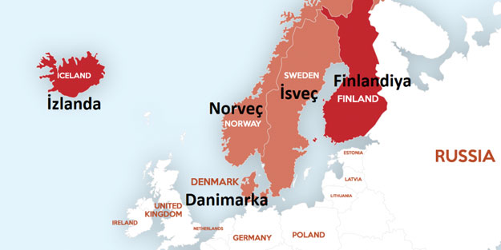
A. PAZARLARIN EKONOMİK GELİŞİM DÜZEYLERİ
Örneğin, gelişmekte olan pazarlarda veya İskandinav ülkelerinde olduğu gibi uygun homojenlikte pazarların var olduğu coğrafyalarda ya da ürünün jenerik olduğu ve uyumlandırma ihtiyacı bulunmayan ülkelerde.

Slide 13
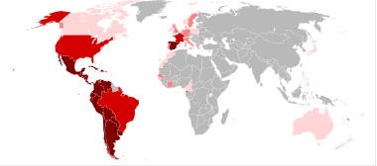
B. DİL
Ürün ve ürünün özellikleri itibariyle hitap edilen kitle önemlidir.
Örneğin, İspanyolca konuşulan bölgeler gibi.

Slide 14
C. YAŞAM TARZLARI
İnsanların arabalarını kendi kişiliklerinin bir göstergesi olarak algılamaları.

Slide 15
D. ÜRÜN ÖZELLİKLERİ
Bisiklet kullanımının yoğun olduğu bölgelerde şemsiyelerin omuz ile bağlantılı olarak kullanılmasına yönelik tasarımlar.

Slide 16
E. KULLANIM SIKLIKLARI
Örneğin uçak lastiklerinin dayanma ömrü yani kaç kez iniş yaptığı.

Slide 17
KÜRESEL ÜRETİM MODELLERİ VE ÜRÜN (KÜÇÜKASLAN EKMEKÇİ, 2013: 102-103)
Özellikle bu bağlamda uluslararası alanda faaliyet gösteren firmaların karşısına iki ayrı üretim modelinin çıkması söz konusudur.
Birinci model, kullanılan üretim teknolojileri bağlamında değerlendirildiğinde, üretimi gerçekleştirilen ürünler üzerinde her hangi bir değişiklik yapmadan ve dünyanın farklı bölgelerinde ortaya çıkan farklı beklentileri dikkate almadan gerçekleştirilen üretim modelinin benimsendiği küresel üretim modelidir.
Buna karşılık ikinci model ise gerek kullanılan teknolojinin özelliğine bağlı olarak ve gerekse üretilen ürünün özelliğine uygun olarak yerel ve bölgesel özelliklerin üretim süreçlerine dahil edildiği çok uluslu işletme modelidir (Küçükaslan Ekmekçi, 2013: 102).

Slide 18
Uluslararası pazarda işletmeler, ürünün standart ürün olarak ya da hedef ülkenin ihtiyaçlarına göre uyumlaştırılmış ürün olarak satılıp satılmayacağına karar vermelidirler.
Bunun için ülke dışında hangi ürünlerin hangi ülkelere pazarlanacağı sorusu, planlama sürecinin başlangıcını oluşturur.
Eğer işletme yönetimi, işletmede tek bir ürün üretiyorsa ve bu ürünün uluslararası pazar için uygun olup olmadığına karar vermesi gerekmektedir.

Slide 19
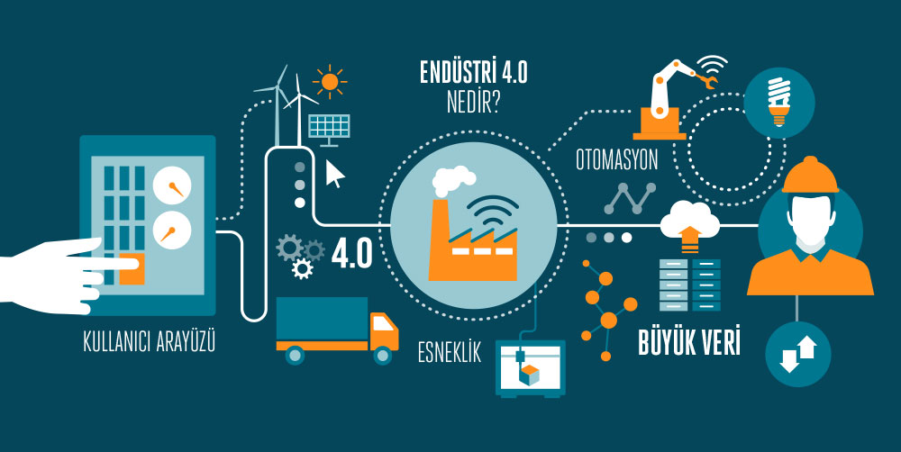
İki ya da daha fazla ürün üreten işletmeler ise ülke dışında en iyi hangi ürünün pazarlanabileceğine karar verirler.
Pazarın kabul etmeye hazır olduğu, kâr potansiyeli yüksek, ana ülkede olduğu gibi hemen hemen aynı yollarla ülke dışında pazarlanabilen özelliklerdeki ürünleri yöneticiler aday olarak belirleyebilirler.
Ayrıca ürün yaşam eğrisi, yöneticiler tarafından belirli bir hedef pazarın dinamiğini analiz etmede, çeşitli ülkelerin pazarlarında aynı zamanda ürünlerin pozisyonlarını belirlemede genellikle kullanılır.
Firmalar, ürünlerin değişik ülkelerde yaşam çizgilerinin hangi evrelerde olduğunu saptayıp stratejilerini buna göre ayarlarlar.

Slide 20
Örneğin ürünün pazara ilk giriş döneminde bulunduğu ülkede yapılacak reklam, eğitici ve tanıtıcı olacaktır.
Ürünün yaşam eğrisinin şekli ve süreci üründen ürüne, bir ülkenin pazarından diğerine göre değişir.
Ürün farklı ülkelerde farklı aşamalarda bulunabilir. Örneğin, siyah-beyaz televizyon 1970’li yıllarda Türkiye’de büyüme dönemini yaşarken Avrupa ve Amerika’da çoktan yerini renkli tüplü televizyonlara bırakmıştı.

Slide 21
Ürünlerin yerel hükûmetin gerekli gördüğü şartlara uygun olması, uluslararası pazarda farklı müşterilerin ihtiyaçlarına göre değişikliklerin yapılabilmesi önemlidir.
Küresel pazarlara yönelen işletme, kullanacağı beş temel araçtan ilki olan ürün stratejisini öncelikle belirler.
Belirlediği temel ürün stratejilerinde gerekli standartlaştırmayı sağlar, ürünün yaşam dönemini dikkate alarak Pazar bölümlendirmesine gider, oradan girmek istediği pazarı seçer ve piyasa payını da belirler.
Böylece küresel temel pazarlama stratejisini oluşturmuş olur. İhracata yönelik ürün geliştirildikten sonra, bu ürünün hedef alınan ülkelerde hangi stratejilerle pazarlanacağına karar verilmesi gerekir.

Slide 22
İhracata yönelik ürün karmasını belirlemek için, ürün dizisinin genişliği ve uzunluğu hakkında karar vermek gerekir.
Firma içinden ve dışından faktörler, bu kararlar için belirleyicidir.
Firma içi faktörler, firmanın amaçları, kaynakları ve potansiyel kârlılığı ile ilgilidir.
İhracat pazarlama karmasının diğer elemanları da bu kararları etkiler ve bu kararlardan etkilenir.
Dış belirleyiciler ise müşteriler, rekabet, ürünün yaşam eğrisindeki konumu, dağıtımın yapısı, ürünün içeriği ve ambalajı ile ilgili düzenlemeler, ithalat düzenlemeleri, iklim ve diğer fiziksel koşullar ve pazarlardaki ekonomik gelişme düzeyi olarak sayılabilmektedir.
Müşterilerin istek ve ihtiyaçları, pazarlama çabalarının etkinliğini etkiler.

Slide 23
Ürün dizisi kararlarında değişiklik yaratacak bir faktör, müşteriler tarafından ürünün kullanımıdır.
Kültürel ve toplumsal değerler de bazı ürünlerin bazı ülkelerde pazarlanmasını engelleyebilir.
İhracatçının ülkesinin müşteriler gözündeki imajı da başka bir belirleyici olmaktadır.
Rakiplerin hedef pazarlarda sundukları ürünler ve ürünlere olan talebin rakipler tarafından doyuma ulaştırılmış olup olmadığı öğrenilmelidir.
Eğer bir ürün farklı ülkelerde ürün yaşam eğrisinin farklı aşamalarında bulunuyorsa ürünü yönetmek firma için zorlaşabilir.
Bu nedenle ürünün değişik pazarlarda yaşam evresinin hangi aşamasında bulunduğu da ürün dizisinin uzunluğunu ve genişliğini etkilemektedir.

Slide 24
A. STANDARDİZASYON STRATEJİSİ (KÜÇÜKASLAN EKMEKÇİ, 2013: 104-105):
Ürün ve marka açısından bakıldığında standartlaştırma, işletmelerin iç ve dış pazarda standart bir ürünle faaliyet göstermesidir ve ürünün geliştirilmesinde iç pazar yapısının ve iç pazarı oluşturan tüketicilerin özellikleri dikkate alınır.
Standartlaşmanın ortaya çıkmasını sağlayan temel neden iletişim ve ulaşım teknolojilerindeki gelişmeyle küresel pazarlarda tüketici istek ve ihtiyaçlarının homojenleşmesidir.
Rekabet avantajının kilit kaynaklarından biri düşük fiyatla yüksek kaliteli ürün üretmektir. İşletmeler aynı zamanda küresel pazarda başarılı olmak için ürün standardizasyonu ve uluslararası pazarlama standardizasyonu stratejilerini takip ederler.

Slide 25
A. STANDARDİZASYON STRATEJİSİ (KÜÇÜKASLAN EKMEKÇİ, 2013: 104-105):
Ürünün iki özelliği birbiriyle yakından ilgilidir ve bunlar ürünün çeşidi (endüstriyel ürün/tüketici ürünü) ve ürün konumlandırmasıdır.
“Standartlaştırma” endüstriyel mallar için tüketici mallarına oranla çok daha uygundur.
Tüketici mallarında ise dayanıklı tüketim mallarında dayanıksız mallara göre standartlaştırma olanağı daha fazladır.

Slide 26
A. STANDARDİZASYON STRATEJİSİ (KÜÇÜKASLAN EKMEKÇİ, 2013: 104-105):
Bunun sebebi dayanıksız malların daha çok damak tadı, gelenekler ve görenekler gibi her bir toplumun kendine özgü değerlerine göre cazibesinin olmasıdır.
Yapılan çalışmalar, endüstriyel ve yüksek teknoloji ürünü malların (bilgisayar parçaları, makine parçaları vb.) küresel marka stratejileri için en uygun ürünler olduğunu ortaya koymuştur.

Slide 27
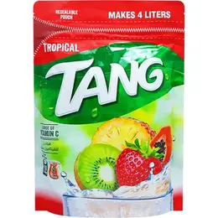
Diğer yandan, “ürün konumlandırma”, bir ürünün tüketicinin gözünde istenilen imaja göre ayarlanması olarak ifade edilebilir.
Eğer ürün iç pazardaki yaklaşımın aynısıyla dış pazarlarda da konumlandırılabiliyorsa standardizasyon mümkündür.
Örneğin, Tang ABD’de portakal suyunun yerine konumlandırılabilirken Fransa’da (portakal suyu kahvaltı içeceği olmadığı için) aynı konumlandırma yaklaşımı çok uygun görünmez.
Bu durum ise standardizasyon imkânı verememektedir.

Slide 28
Phillip Morris ise ürün markasını her yerde aynı şekilde ve Marlboro konseptiyle konumlandırdığı için, Marlboro’nun pazarlama programını standardize edebilmiştir.
Ülkeler arasında var olan dilde, dağıtım kanallarında, perakende yapısında, iklimde, pazar düzenlemelerinde, kültürel özelliklerde farklılıklardan dolayı tamamıyla kapsamlı bir standardizasyonun imkânsız olduğu görünmektedir.
Ancak küresel pazarlamanın ana özelliği, bu farklılıkları olabildiğince standart hâle getirmektir.

Slide 29
STANDARTLAŞTIRMANIN OLUMLU ETKİLERİ
(KÜÇÜKASLAN EKMEKÇİ, 2013: 105)
Standartlaştırma stratejisinin esas yararları;
-ölçek ekonomisinden faydalanmayı,
-önemli maliyet tasarrufunu,
-birim maliyetini düşürmeyi,
-planlama ve dağıtım kanallarını iyileştirmeyi,
-lojistik maliyetlerini düşürmeyi,
-ulusal sınırlara karşı büyük kontrolü içermektedir.

Slide 30
Standart üretim sonucunda birim maliyetleri aşağıya çekecek şekilde yüksek sayıda ürünün üretiminin gerçekleştirilmesi, işletmelere rekabet gücü kazandıracak şekilde maliyet avantajı yaratır.
Ölçek ekonomileri tutundurma faaliyetlerinin maliyetleri için de geçerlidir.
İşletmeler standartlaştırılmış reklam faaliyetleriyle maliyetlerini düşürerek pazar etkinliği sağlar.
Tüm pazarda standart bir ürünle faaliyet gösterilmesi özellikle merkezî bir yönetimin kontrol olanaklarını artırır.
Bu da stratejik planlama çabalarında düşüş olacağından yönetim maliyetlerine de yansır.

Slide 31
STANDARTLAŞTIRMANIN OLUMSUZ ETKİLERİ
(KÜÇÜKASLAN EKMEKÇİ, 2013: 106)
Potansiyel sakıncaları:
Standardizasyon stratejisinin sadece belli durumlarda geçerli oluşu.
Bu durumlar, dünya çapında hedef müşterilere küresel işletme arzını ulaştıracak Pazar bölümlerinin, iletişim ve ulaşım altyapısının olmasını içermektedir.

Slide 32
STANDARTLAŞTIRMANIN OLUMSUZ ETKİLERİ
(KÜÇÜKASLAN EKMEKÇİ, 2013: 106)
Müşteri ve rakip odaklı olmadan ziyade, daha çok ürün odaklı olması.
Ürün odaklı olmak ise yukarıda söz edilen, tüketicilerin istek ve ihtiyaçlarının karşılanmaması riskini ortaya çıkarabilmektedir.
İşletme ürün fiyatına vurgu yaparken farklı ülkelerden olan tüketicilerin özel istek ve ihtiyaçlarını gözden kaçırabilmektedir.
Bunun nedeni, ürün fiyatı daha düşük olsa bile, tüketicinin biraz yüksek fiyat ödeyerek istek ve ihtiyaçlarını daha iyi karşılayacak ürüne yönlenebilmesidir.

Slide 33
STANDARTLAŞTIRMANIN OLUMSUZ ETKİLERİ
(KÜÇÜKASLAN EKMEKÇİ, 2013: 106)
Pazarla ilgili, özellikle yabancı işletmelerin uymasının zorunlu olduğu çevresel düzenlemeler, ürün güvenlik standardı ya da yerel şartlarla ilgili devlet düzenlemelerinde değişiklik olduğunda, standardizasyon stratejisini uygulamak zorlaşabilmesi.

Slide 34
UYUMLAŞTIRMA (UYARLAMA) STRATEJİSİ (ERDAL, 2009: 499-500)
Günümüzde her birey kendisine özgü ürün ve hizmet karmasının sunulmasını talep etmektedir.
Bu noktada kitlesel özgünleştirme (mass customization) kavramı ortaya çıkmaktadır.
Uluslar arası pazarlara girişte yeni bir ürün adaptasyonu ile ilgili faktörler zorunlu ve isteğe bağlı faktörler olarak iki grupta incelenmektedir.

Slide 35
A) ZORUNLU FAKTÖRLER
Bunlar, bir ülkenin kanunları ve bu kanunlar altındaki her türlü düzenlemeyi içerir.
Dolayısıyla yeni ürün giriş yaptığı pazarda ilgili mevzuata uygun olmalıdır.
AB bir dizi standardı harmonize etmiştir ve bu standartlar (örneğin CE: Conformity European İşareti gibi) AB dışında ithal edilen ürünler için mecburidir.

Slide 36
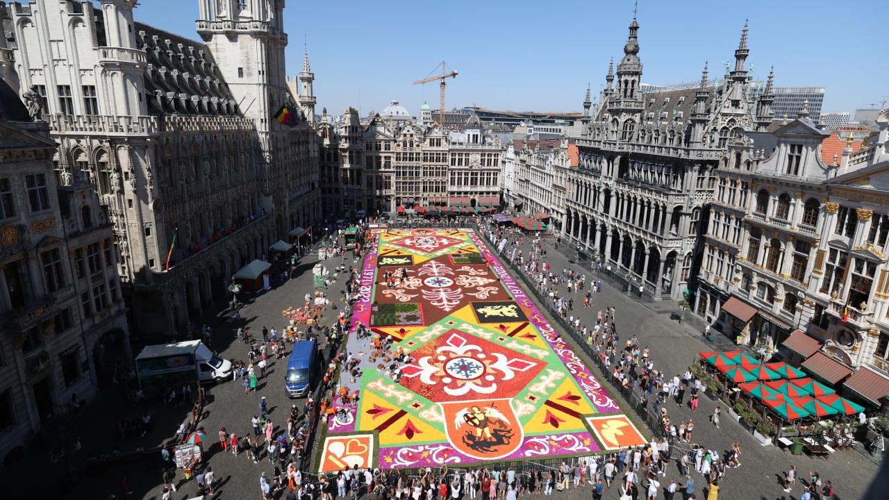
A) ZORUNLU FAKTÖRLER
AB içerisinde de her bir ülkenin ilave düzenlemeleri bulunabilmektedir.
Örneğin Belçika’da bir dizi renklendirici maddenin kullanımına izin verilmezken diğer Avrupa ülkelerinde bu renklendiricilerin yer aldığı bazı ürünler satılabilmektedir.

Slide 37
A) ZORUNLU FAKTÖRLER
Ayrıca Uluslararası Standartlar Örgütü (ISO) her bir ürünün temel standartlarını belirlemiştir.
ISO tarafından onaylı belge, standartlar ve ilgili düzenlemeleri, uluslararası pazarlarda sıklıkla aranan temel dokümanlardır.
Bir diğer önemli belge ise Menşe-i Şahadetnamesi (Certificate of Origin)dir.

Slide 38
A) ZORUNLU FAKTÖRLER
Bu belge o ürünün belirli bir ülke/bölgede üretildiğini ve o ülkeye ait ürünün daha kaliteli olduğunu işaret etmektedir.
Örneğin, gerçek İskoç viskisinin tanıtımlarında Menşe-i Şahadetnamesi önemlidir.
Gelişmiş ekonomilerde sağlık ve güvenlik en fazla önem verilen konuların başında yer alır.
Tüketiciler, örneğin reçeteli ilaçların taşıdığı riskler konusunda bilgilendirilmelidirler.

Slide 39
B) İSTEĞE BAĞLI (İHTİYARİ) FAKTÖRLER
Ürünle ilgili zorunlu faktörler, bir işletmenin uluslararası pazarlama istihbarat sistemi tarafından bilinirler.
Oysa ki ihtiyari faktörler daha açık ve net değildir.
İhtiyari faktörler hakkında araştırma ve bilgi toplama gerekmektedir.
Pazarlama araştırmaları, ürün ve pazar hakkında yardımcı olmakta dolayısıyla ürün-pazar uyumlandırılmasında büyük katkı yapmaktadır.

Slide 40
B) İSTEĞE BAĞLI (İHTİYARİ) FAKTÖRLER
Ürün nasıl kullanılır? Ürün kullanımını ne belirler?
Ürünü kim kullanır? Nerede, ne zaman ve niçin satın alınır?
Soruları üründe bulunması gereken özellikler hakkında ışık tutar.
Bir ürünün pazarda kabul edilebilirlik kazanması için var olan alternatiflerine göre avantaj ve üstünlükleri bulunmalıdır.
Çevresel koşullar, teknik ve eğitim seviyesi, iklim, coğrafya ürünlerin pazara girişinde uyumlandırma açısından göz önüne alınması gereken faktörlerdir.

Slide 41
ÖZEL ÜRÜN STRATEJİSİ
(KÜÇÜKASLAN EKMEKÇİ, 2013: 109)
Standart ürünün yanında işletmelerin sahip olduğu alternatiflerden biri de özel üretimdir.
Özel üretimde ürün dış pazarlardaki tüketicilerin istek ve ihtiyaçları dikkate alınarak geliştirilir.
Her ne kadar uyarlama ile özel üretim arasında önemli bir benzerlik görülmekteyse de aralarında bazı farklar bulunur.

Slide 42
ÖZEL ÜRÜN STRATEJİSİ
(KÜÇÜKASLAN EKMEKÇİ, 2013: 109)
Uyarlamada işletmeler için farklılaştırmayı zorunlu kılan, yasal düzenlemeler veya çevresel koşullar gibi unsurlar söz konusudur.
Oysa özel üretimde farklılaştırmaya konu olan önemli unsur, tüketicilerin istek ve ihtiyaçlarıdır.
Ayrıca uyarlamadan farklı olarak özel üretimde işletmeler hedef pazarlara uygun, iç pazarlardan farklı yeni ürünler de geliştirebilir.

Slide 43
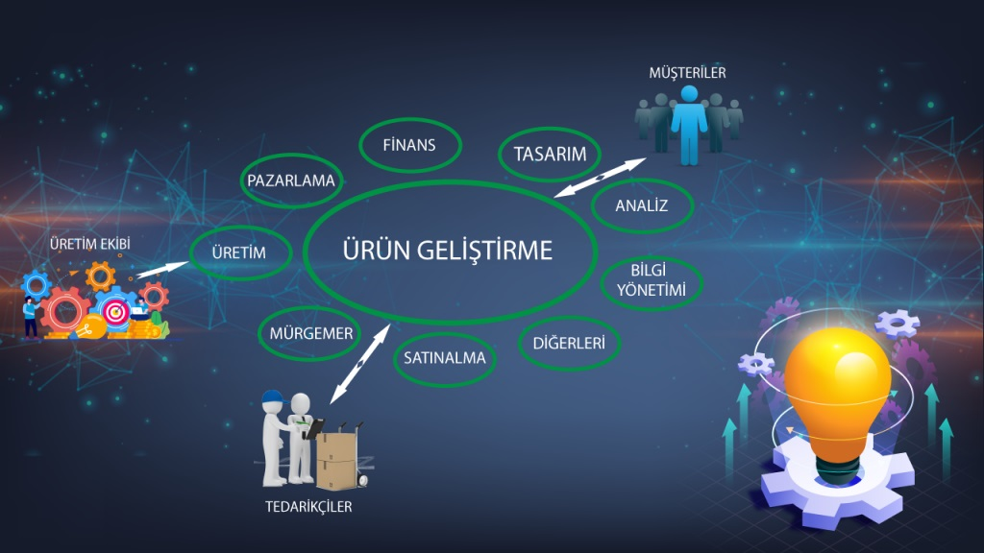
YENİ ÜRÜN GELİŞTİRME VEYA EKLEME
İhracatçı bir firma, dış pazarlarda pazarlayacağı ürünleri, ürün dizisine çeşitli şekilde ekleyebilir.
Bu alternatifleri, yerli ürünleri ihraç etmeye başlamak, potansiyel veya mevcut uluslararası pazarları olan ürüne sahip bir firmayı satın almak, başka firmaların geliştirdikleri ürünlerin aynısını üretmek ve firma içinde ürün geliştirmek olarak söyleyebiliriz.
Ancak bu seçeneklerin her birinin firmaya maliyeti farklı olacağından, maliyetler bu kararlar için önemli bir veri olarak firma tarafından görülebilecektir.

Slide 44
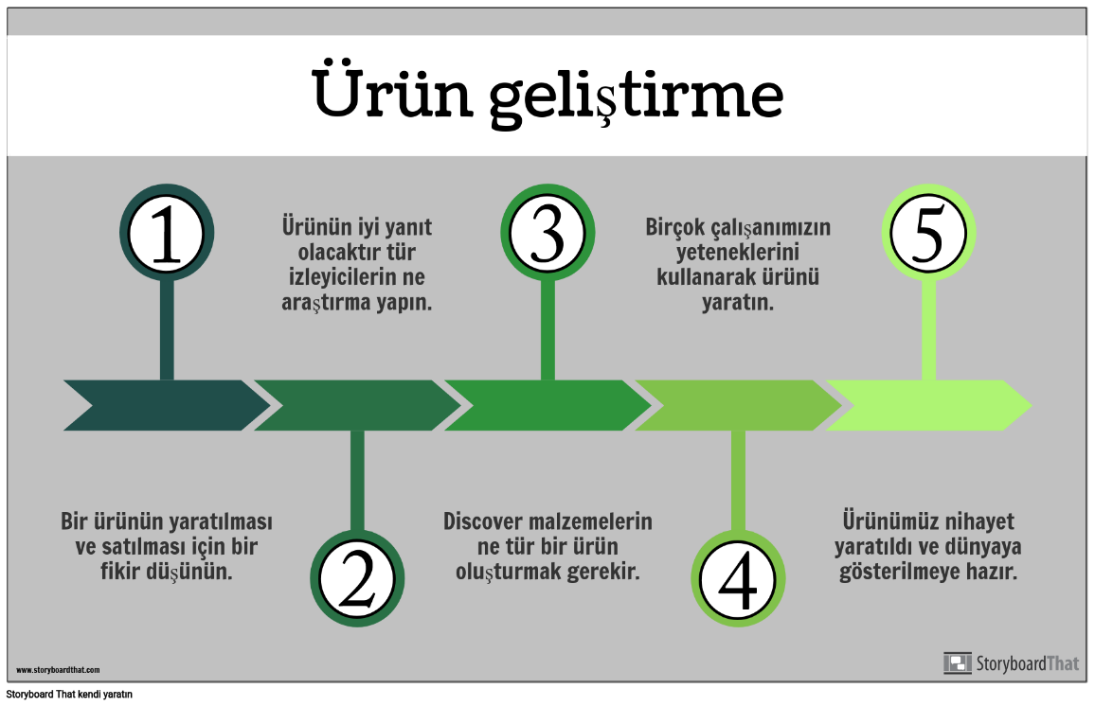
VAR OLAN ÜRÜNLERDE DEĞIŞIKLIK YAPMA
Sorunlu veya ürün yaşam eğrisinin ileri dönemlerinde bulunan ürünlerin ömrü, bu ürünler üzerinde değişiklik yapılarak uzaltılabilir.
Bu seçenek, daha geniş bir konu olan standartlaştırma-uyumlaştırma kapsamında incelenebileceği gibi bu konudan bağımsız olarak da ele alınabilmektedir.

Slide 45
VAR OLAN ÜRÜNLER İÇİN YENİ KULLANIM ALANLARI BULMA
Bu seçenek de bir ürünün yaşam eğrisini uzatmak için bir yaklaşımdır.
Yeni kullanım alanları; ürün araştırması ve tüketici araştırması yoluylabulunabileceği gibi şans eseri olarak da yöneticilerin karşısına çıkabilmektedir.

Slide 46
ÜRÜNLERİ PAZARDAN ÇEKME
Başarısız ürünleri pazarda tutmak firmanın maliyetlerini arttırabilmektedir.
Dolayısıyla ürün dizisi sürekli izlenmeli ve değerlendirilmelidir.
Bu değerlendirmeler için satış ve maliyet analizleri kullanılabilir.
Kriter olarak da firmalar gelecekteki pazar potansiyeli, pazarlama stratejisinde veya üründe yapılacak değişikliklerden elde edilecek olası kazançları ve diğer ürünlerin satışlarına katkısını kullanabilmektedir.

Slide 47
AYNI ÜRÜN - AYNI MESAJ
Global pazarlara yönelen firmaların kullanabilecekleri temel stratejiler ise;
Bu stratejide firma çeşitli ülkelerde aynı ürünü aynı kullanım için ve aynı mesajla pazarlar. Mesela, geçmiş yıllarda Coca-Cola’nın formülü ve ambalajı satıldığı tüm ülkelerde aynıydı ve kullanımı da serinletici bir meşrubat olarak vurgulanmaktaydı.
Reklam mesajında ise ferahlık, canlılık ve gençlik temaları işlenmişti. 1886 yılında kullanılan “Drink Coca-Cola” sloganı, ürünün ilk mesajı iken, 2000’li yıllara kadar tüm satıldığı ülkelerde aynı mesajlar ve sloganları kullanan Coca-Cola’nın tüketiciler tarafından en çok hatırlanan mesajlardan biri 1993’te kullanılmaya başlanan “Always Coca-Cola” sloganı olmuştur.

Slide 48
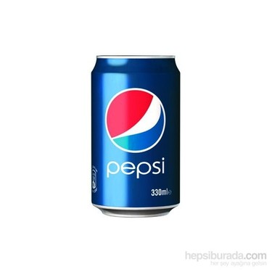
AYNI ÜRÜN - AYNI MESAJ
Aynı Ürün-Aynı Mesaj stratejisinin ana avantajları araştırma-geliştirme, üretim ve reklam maliyetlerini en az düzeye indirmesidir.
Çünkü, ülkeden ülkeye ürün özellikleri farklılaştığında ve üretim ile mesaj değiştiğinde ise reklam maliyetleri önemli ölçüde artmaktadır.
Dolayısıyla bu stratejinin sunduğu maliyet tasarrufları da küresel firmalar için çok çekici gelmektedir.
Ayrıca pazarlama iletişim karmasının standartlaştırılması ile de çok önemli tasarruflar sağlanır.
Bu stratejinin başta gelen uygulayıcılarından biri Pepsi-Cola’dır.

Slide 49
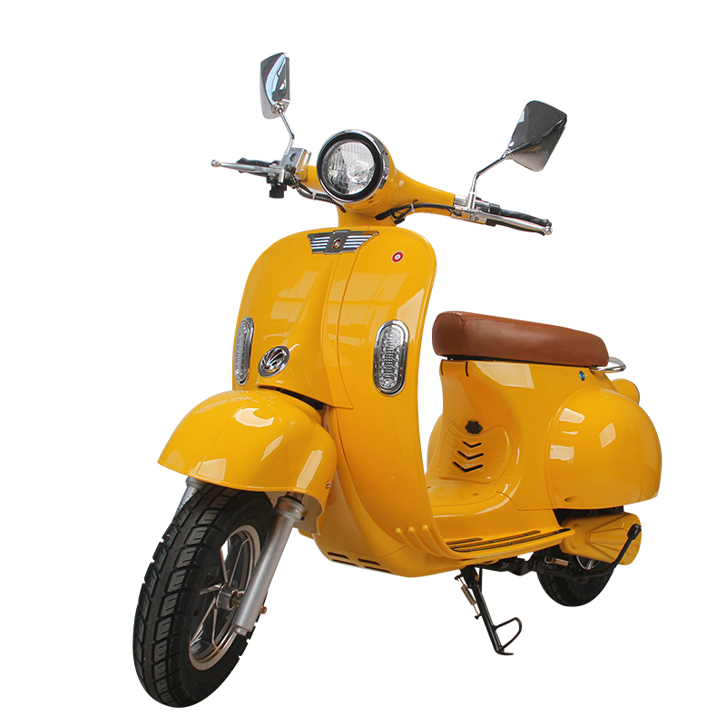
AYNI ÜRÜN - FARKLI MESAJ
Bazı ürünler değişik ülkelerde farklı kullanım olanakları bulabilmektedir.
Böyle durumlarda, mesaj kullanıma paralel şekilde farklılaşmaktadır.
Yani mesaj, kullanım farklılığına göre saptanmaktadır.
Aynı Ürün-Farklı Mesaj stratejisinin başarılı bir uygulamasını Fransız ufak tip motosiklet (moped) üreticileri vermiştir.

Slide 50
AYNI ÜRÜN - FARKLI MESAJ
Bu tip motosiklet Avrupa’da yaygın olarak evden işe veya okula gidiş gelişte kullanılmaktadır.
Amerika’da ise mesafelerin daha uzun, trafiğin ise daha süratli oluşu bu tür kullanımı engellemekte, benzinin ucuzluğu da otomobil yerine motosiklet kullanımını gereksiz kılmaktadır.
Bu nedenlerle motosikletleri Amerika’ya bir ulaşım aracı olarak satamayan Fransız firmaları, bu ürünü bir eğlence aracı olarak tanıtıp piyasaya girmişlerdir.
.

Slide 51
AYNI ÜRÜN - FARKLI MESAJ
Bu stratejinin cazibesi bir önceki Aynı Ürün - Aynı Mesaj stratejisinden sonra gelen en düşük maliyetli strateji oluşudur.
Ürün değişmediğinden araştırma ve geliştirme, üretim ve stok maliyetleri yükselmemekte, ek maliyetler sadece değişik iletişim çalışmalarından kaynaklanmaktadır.
Oluşan maliyet, farklı ürün fonksiyonlarını saptarken ve pazarlama iletişimlerini (reklam, satış tutundurma, kişisel satış, vb.) gözden geçirirken ortaya çıkan maliyettir.

Slide 52
AYNI ÜRÜN - FARKLI MESAJ
Coca-Cola, 2000 yılında stratejisinde “küresel düşün yerel uygula” (think global, act local) felsefesinden uzaklaşarak; “yerel düşün yerel uygula” (think local, act local) pazarlama anlayışına yönelmiştir.
Çünkü yapılan analizler sonucunda daha önce uygulanan stratejinin fazla merkeziyetçi olduğu tespit edilmiş ve tek politika ile strateji kullanıldığından yerel duyarlılıklara zamanında cevap veremediği anlaşılmıştır.
Coca-Cola’nın bu stratejiyi uygulamasında ki diğer neden, 200’ü aşkın ülkede tüketicilerinin olması ve Coca-Cola’nın kârlarının %70’i deniz aşırı ülkelerden gelmektedir.

Slide 53
FARKLI ÜRÜN - AYNI MESAJ
Buradaki varsayım, ürünün dış pazarlardaki farklı ortamlarda aynı amaçla kullanılacağıdır.
Ürün değişik ortamlar için farklı olarak üretilmekte, ancak kullanım aynı olduğu için tek tip mesaj tüm pazarlarda kullanılmaktadır.
Örneğin, bir Lux sabunu her ülkede o yerin hammadde koşulları, su özellikleri ve koku tercihlerine göre formüle edilmekte ama her yerde aynı güzellik ve cilde uyum mesajı ile satılmaktadır.

Slide 54
FARKLI ÜRÜN - AYNI MESAJ
Diğer bir örnek ise Fiat firmasıdır.
Firma bu stratejiyi otomobil için uygular ve otomobilleri ülkelerin iklim, yol ve ham madde koşullarına göre üretir ama her ülkede aynı reklam mesajı ile tanıtmaktadır.
Dolayısıyla burada reklam maliyetleri standardizasyonu sayesinde maliyetler düşük tutulmakta ve üretimle ilgili maliyetler ise artmaktadır.

Slide 55
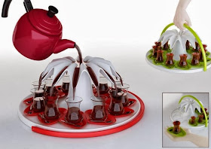
FARKLI ÜRÜN - FARKLI MESAJ
Kullanım ortamının ve kullanım şeklinin değişikliği ürünün farklılaştırılması yanında mesajın da değiştirilmesini gerektirebilmektedir.
Dolayısıyla bu üretimi, iletişimi ve her kademede kontrolü zorlaştırdığı gibi maliyetleri arttırmaktadır.
Yerel pazar ile yeni bir coğrafi Pazar karşılaştırıldığında, çevresel faktörlerin ve tüketici tercihlerinin genellikle farklı olduğu göze çarpar.
Aynı zamanda da bu farklılık, ürünün sundukları ile tüketicinin reklam mesajlarını kavrayışında da söz konusudur.

Slide 56
YENİ ÜRÜN GELİŞTİRMENİN MAKRO GÖSTERGELERİ
VE STRATEJİLER (ERDAL, 2006: 480; KÜÇÜKARSLAN EKMEKÇİ, 2013:112-114)
Küresel rekabette Ar-Ge, bilim ve teknoloji alanında makro verilerin incelenmesi yeni ürün geliştirmenin öneminin anlaşılmasına etki edecektir.

Slide 57
GSMH İÇİNDE AR-GE’YE AYRILAN KAYNAK
Gelişmiş ülkelerde GSMH içindeki Ar-Ge’ye ayrılan kaynak miktarı her geçen gün artmaktadır.
2003-2006 yıllarını kapsayan verilere göre GSMH içinden Ar- Ge’ye İsrail’de %4.71, İsveç’te %3.86, ABD’de %2.57 oranında pay ayrılmıştır.
(Ayrıntılı bilgi için bkz. Erdal, 2006:478)

Slide 58
BİLİM VE TEKNOLOJİ GELİŞİM GÖSTERGELERİ
Ar-Ge harcamaları, milyon kişi başına düşen mühendis/bilim adamı ve teknisyen olarak üç kategoride toplanmaktadır.
Bu üçlü yaklaşım ülkelerin Ar-Ge altyapıları ve ayırdıkları kaynak miktarı hakkında kapsamlı bilgi sağlaması açısından önemlidir.
OECD 2007 yılı verilerini baz alarak hazırlanan Bilim ve Teknoloji Göstergeleri çalışmasında Ar- Ge harcamalarında ABD, 343.747 Milyon Dolarla dünya lideri iken, onu Japonya 138.782 Milyon Dolarla ve Çin 86.758 Milyon Dolarla izlemektedir.
Almanya ve Fransa ise dördüncü ve beşinci sırada yer almaktadır.
Türkiye ise 4.883 Milyon Dolar ayırmaktadır.

Slide 59
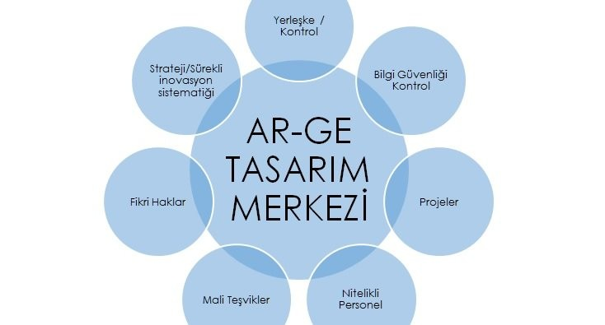
BİLİM VE TEKNOLOJİ GELİŞİM GÖSTERGELERİ
Bu sonuçlara göre tüm gelişmi ekonomilerde Ar-Ge’yi endüstrinin desteklediği ve endüstrinin payının son derece önemli olduğu görülmektedir.
Ülkemizde Ar-Ge, yükseköğrenim ile kamu kurum ve kuruluşlarının desteğiyle sürmekte olduğu, endüstrinin payının ise son derece kısıtlı olduğunu göstergelerden anlaşılmaktadır.
5746 sayılı Araştırma ve Geliştirme Faaliyetlerinin Desteklenmesi Hakkındaki Kanun bu kapsamda ele alınarak değerlendirilmelidir. (Ayrıntılı bilgi için bkz. Erdal, 2006: 478)

Slide 60
DÜNYA PATENT İSTATİSTİKLERİ
Küresel rekabet ve pazar yapılarının sürekli değişmesi ve ürün hayat eğrilerinin kısalması, işletmeleri daha yoğun bir şekilde öz (çekirdek) yeteneklerine doğru itmektedir.
Dünya patent verileri, 1995 yılından sonra 10 yıllık dönem içerisinde ortalama patent başvurusu büyüme hızı %4.7 civarında seyretmiştir.

Slide 61
DÜNYA PATENT İSTATİSTİKLERİ
Dünya çapında patent başvuru sayısı, 2005 yılında bir önceki yıla göre %7’nin üzerinde büyüme göstererek, 1.660.000 olmuştur.
Bu dönemde yerli patent başvuru artış hızı %6.6 oranında büyürken, yabancı başvuru oranı %7.6 olarak belirlenmiştir.
2006 Yılı Dünya Patent İstatistiklerinde Türkiye’de Yerli Patent Başvurusu ise 530’dur.
Japonya’da 359382, ABD’de 202776, Kore’de ise 121942’dir.

Slide 62
YENİ ÜRÜN ÜRETME STRATEJİSİ
Firmalar yaptığı veya yaptırdığı “pazar araştırmaları”nın (piyasa, ürün ve tüketici ile ilgili sorunlar için) sonuçlarına göre ihracata uygun ürün geliştirmeye hazır hâle gelirler.
İhracata yönelen firma ilk olarak mevcut ürünün ihracata uygun olup olmadığını tartmak, değilse o ürünü geliştirmek veya yeni ürün çıkartmak zorundadır.
Üretilen ürünlerin elde tutulmayıp piyasaya sunularak alım ve satıma konu olması için ticarileştirilmesi gerekir.
Ticarileştirme ise, ürünün ticarete konu olacak şekilde değerinin serbestçe belirlenmesi ve fırsat eşitliğinin oluşturulmasıdır.

Slide 63
YENİ ÜRÜN ÜRETME STRATEJİSİ
Yenilik (İnovasyon), bilimsel ve teknolojik araştırmalar sonucu ortaya konan bulguları, pazarlanabilir yeni ürün, yeni sistem, yeni üretim yöntemleri ve yeni toplumsal hizmetlere dönüştürmek veya aynı bulgulardan hareketle, mevcut ürünleri, sistemleri, toplumsal hizmetleri nicel ve nitelik olarak geliştirerek toplumsal faydaya dönüştüren süreçtir.
Yenilik, fiziki ve işlevsel özellikleri daha önce bilinmeyen, ekonomik değeri olan bir mal veya hizmeti ortaya çıkarma ve bilginin ekonomik ve toplumsal faydaya dönüştüğü süreçtir.

Slide 64
YENİ ÜRÜN ÜRETME STRATEJİSİ
Ayrıca, bilimsel ve teknolojik araştırmalar sonucu ortaya konan bulguları, pazarlanabilir yeni ürün, yeni sistem, yeni üretim yöntemleri ve yeni toplumsal hizmetlere dönüştürmek veya aynı bulgulardan hareketle, mevcut ürünleri, sistemleri, toplumsal hizmetleri sayısal ve kalite olarak geliştirerek toplumsal faydaya dönüştüren süreçtir.

Slide 65
Uluslararası pazarlarda, bir işletmedeki yenilik faaliyetleri genel olarak “ürün” ve “süreç yeniliği” olarak ele alınır.
Dolayısıyla işletmelerin yenilik performansları da süreç ve ürün yeniliği ile ifade edilebilmektedir.
Ürün yeniliği yeni veya özellikleri ya da kullanım amaçları açısından önemli ölçüde geliştirilmiş/iyileştirilmiş bir mal veya hizmetin pazara sunulması, farklı ya da yeni bir ürün geliştirme, mevcut üründe değişikliğe gitme ve onu piyasaya sunma şeklindedir.

Slide 66
Yeni bir ürün geliştirme; yerleşik ürünlerin dizaynında değişikliğe gitmek ya da yine bu ürünlerin üretiminde yeni materyaller veya bileşenler kullanmak şeklinde de kabul edilebilir.
Süreç yeniliği ise yeni veya önemli ölçüde geliştirilmiş/iyileştirilmiş üretim/dağıtım yönteminin uygulanması, yeni ya da farklı bir ürün ve/veya dağıtım metodu ortaya koyma, mevcut metotları geliştirme olarak tanımlanmakta, uygulanan tekniklerde, ekipmanda ve/veya yazılımda önemli değişiklikleri içermektedir.

Slide 67
Firmanın yeni bir ürün geliştirmede yapacağı ilk iş; yeni ürün fikirlerinin kaynaklarını organize bir şekilde kullanmaktır.
Firma müşterileri, satıcılar, memur ve işçiler, yöneticiler, rakipler ve Ar-Ge bölümleri yeni ürün fikirlerinin temel kaynaklarıdır.
Yenilik, ürünün kendisinde veya ambalajında da olabilir, burada ürünün tüketici tarafında yeni olarak algılanması önemlidir.
İhracata uygun ürün geliştirmede diğer bir husus ise bir ülke için geleneksel olan bir ürünün dış pazarlar için yeni olmasıdır.

Slide 68
Firma ister ürünü dış pazara göre yenilesin ister yepyeni bir ürün geliştirsin, önemli olan ürünün tüketicinin belli bir ihtiyacına cevap verebilmesidir.
Yeni ürün, pazara daha önce hiç sunulmamış ticari ürün olarak tarif edilse bile, bu tarif günümüzün yeni ürün anlayışını tam olarak yansıtmaz.
Bunun için dört tip yeni ürün tanımlaması yapılabilmektedir.

Slide 69
GERÇEKTEN YENİ BİR ÜRÜN
Pazarda o ana kadar gizli kalmış talebi harekete geçirmek amacıyla üretilir ve büyük harcamalarla AR-GE’ ye ihtiyaç duyulur.
Çağımızda büyük teknolojik gelişmeler olmasına rağmen, tamamen yeni ürün meydana getirmek çok güç ve riskli bir iştir.

Slide 70
İŞLETME İÇİN YENİ, PAZAR İÇİN YENİ OLMAYAN ÜRÜN
Pazarda var olan bir ürün yeni bir marka adı altında pazara sunulur.
Bu tip mallar genellikle teknolojik yenilikler neticesinde pazara çıkarlar.
Bir firma teknolojik yenilik sonucu bir ürünü pazara sunduğunda diğerleri de benzer veya ikame ürünler geliştirmek zorunda kalırlar.
Örneğin Rowenta’nın ıslak-kuru elektrik süpürgesine karşı Simtel’in elektronik kontrollü süpürge çıkarması.

Slide 71
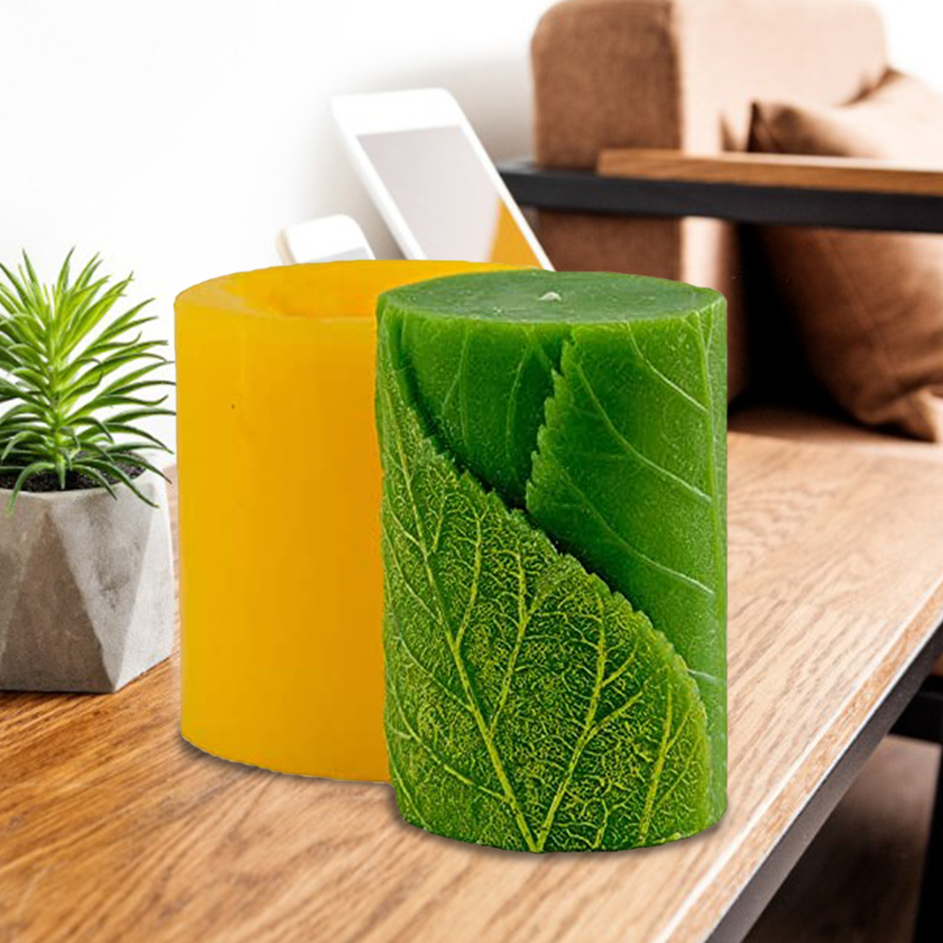
BAŞKA ÜLKELERDE ÜRETİLMEKTE OLAN BİR ÜRÜNÜN UYARLANARAK PAZARA SUNULMASI
Burada ürün, pazarın durumuna göre ya aynen ihtiyaçlara uydurularak pazara sunulur veya küçük değişikliklerle sunulur.

Slide 72
İŞLETMENİN DEĞİŞİKLİK YAPARAK PAZARA SUNDUĞU ÜRÜN
Ürünün tasarım, renk, boyut, ambalaj gibi veya içeriğinde yapılacak küçük değişikliklerle pazara yeni ürün olarak sunulmasıdır.
İşletmeler yeni ürün üretmek yerine bu yolu tercih edebilirler.
Tüketici tercihlerinin sürekli değiştiği bir ortamda, bir ürünün sürekli satılması düşünülemez.
Ayrıca, yeni ürün üretmemek işletme açısından yoğun rekabet ortamında son derece riskli bir tutumdur.

Slide 73
KAYNAKLAR
Erdal, M. (2006) Küresel Pazarlar İçin Ürün Geliştirme ve Yenilik, Stratejik
Küresel Pazarlama, Ed. Timur, N; Özmen, A.,476-503, Ankara: Eflatun Yayınevi.
Karabulut, M.; Karabulut, A. T. (2011). Küresel Yönetim ve Pazarlama, İstanbul:
Papatya Yayıncılık Eğitim.
Küçükarslan Ekmekçi, A. (2013) Küresel Pazarlar İçin Ürün ve Hizmet Stratejileri, Küresel Pazarlama, Ed: Öztürk, A.S.& Ersoy, N. F., Anadolu Üni. AÖF Yayın No: 1779, Eskişehir, 101-127.

